Slide 1

Název SŠ: | SOU Uherský Brod
Autor: | Mgr. Andrea Brogowská
Název prezentace (DUMu): | Kořen
Tematická oblast: | Rostliny
Ročník: | 1.
Číslo projektu: | CZ.1.07/1.5.00/34.0369
Datum vzniku: | říjen 2012
Uvedení autoři, není-li uvedeno jinak, jsou autory tohoto výukového materiálu a všech jeho částí. Tento projekt je spolufinancován ESF a státním rozpočtem ČR.

Slide 2
ANOTACE
Záměrem této sady výukových materiálů s názvem Rostliny je seznámit žáky se základními biologickými termíny v návaznosti na pochopení dalších složitějších témat
Jednotlivé DUMy (prezentace) v této sadě popíší postupně tematické oblasti, které jsou probírány v předmětu Obecná biologie a ekologie na naší SŠ.
Konkrétně tato prezentace je zaměřena na téma
Kořen

Slide 3
Kořen
Funkce kořene. Tvary kořene.
Příčný a podélný řez kořenem. Modifikace kořene.

Slide 4
Kořen
zpravidla podzemní orgán
upevňuje rostlinu v substrátu
slouží k příjmu vody a v ní rozpuštěných minerálních látek
nenese listy, nemá kutikulu ani průduchy

Slide 5
Funkce kořene
nasávací
vodivá
mechanická
zásobní

Slide 6
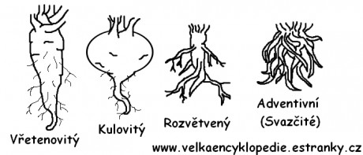
Tvary kořene

Slide 7
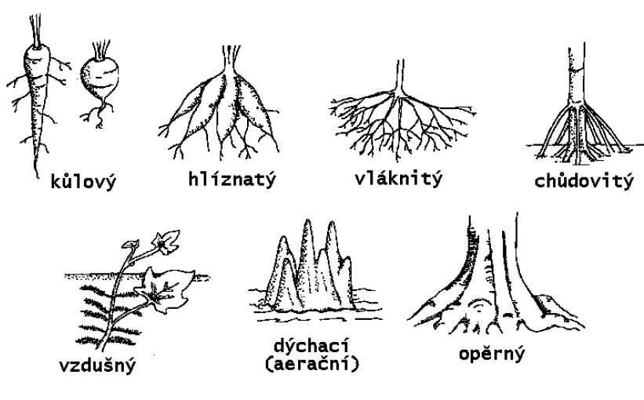
Typy kořene

Slide 8
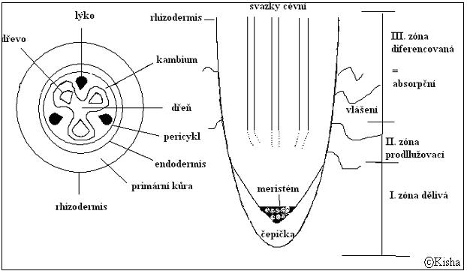
Podélný a příčný řez kořenem

Slide 9
Modifikace kořene
Modifikace kořene | Popis | Změny funkce | Příklady
Kořenová hlíza | Zdužnatělý kořen | Zásobárna živin | Jiřinka
Příčepivé kořeny | Krátké kořínky na stonku (přidržovací) | Přidržují, upevňují rostlinu na opoře | Břečťan
Vzdušné kořeny | Provazové | Nevnikají do půdy, čerpají vzdušnou vlhkost | Monstera
Asimilační kořeny | Zploštělé, zelené | Asimilují za chybějící listy | Orchideje (tropické)
Dýchací kořeny | Vyrůstají z vody (bahnitého dna) | Dýchání | Tisovec
Chůdové, vzpěrné | Z kmene nad půdou | Zvyšují stabilitu | mangovník
Kořeny parazitů | S přísavkami | Čerpání živin z těla hostitele | Kokotice
Kořeny poloparazitů | S přísavkami S čepy | Náhrada kořenového vlášení K čerpání živin | Světlík Jmelí
Kořeny stahovací, kontraktilní | Zkracují se | Zatahují rostlinu do půdy | Řepa cukrová, tulipán

Slide 10
Opakování probraného tématu
1. Kořen je orgán
a) zpravidla nadzemní, heterotrofní, který nikdy nenese listy
b) zpravidla podzemní (někdy i nadzemní), vždy bez listů
c) vždy podzemní, který může nést i redukované šupinovité listy
2. Seřaďte části kořene v pořadí, jak za sebou následují od obvodu ke
středu:
a)endodermis b)rhizodermis c)dřeň d)prvotní kůra e)kořenové vlásky
f) střední válec s cévním svazkem
3.Pro kořen se nepěstuje:
a) mrkev b) petržel c)pastiňák d)křen e) lilek brambor

Slide 11
Správné odpovědi
1.b)
2.e)b)d)a)f)c)
3. e)

Slide 12
Zdroje
JELÍNEK, Jan. Biologie pro gymnázia. Olomouc: Olomouc, 1980, ISBN 80-7182-070-9.
BENEŠOVÁ, Marika. Odmaturuj z biologie. Brno: Didaktis, 1980, ISBN 80-86285-67-7.
AUTOR NEZNÁMÝ. http://nd01.jxs.cz/515/306/3ff2651eb5_39191620_o2.jpg [online]. [cit. 11.2.2013]. Dostupný na WWW: http://nd01.jxs.cz/515/306/3ff2651eb5_39191620_o2.jpg
AUTOR NEZNÁMÝ. http://giobioobrazky.ic.cz/botanika/typy_korenu.JPG [online]. [cit. 11.2.2013]. Dostupný na WWW: http://giobioobrazky.ic.cz/botanika/typy_korenu.JPG
AUTOR NEZNÁMÝ. http://www.velkaencyklopedie.estranky.cz/img/mid/460/tvary-korenu.jpg [online]. [cit. 12.2.2013]. Dostupný na WWW: http://www.velkaencyklopedie.estranky.cz/img/mid/460/tvary-korenu.jpg

